Slide 3
CORRELAZIONE
LA CORRELAZIONE LINEARE
La correlazione indica la tendenza che hanno due variabili (X e Y) a variare insieme, ovvero, a covariare. Ad esempio, si può supporre che vi sia una relazione tra il nostro salario ed i soldi spesi in viaggi, nel senso che all’aumentare dell’uno aumenta anche l’altro.
Quando si parla di correlazione bisogna prendere in considerazione due aspetti: il tipo di relazione esistente tra due variabili e la forma della relazione.

Slide 4
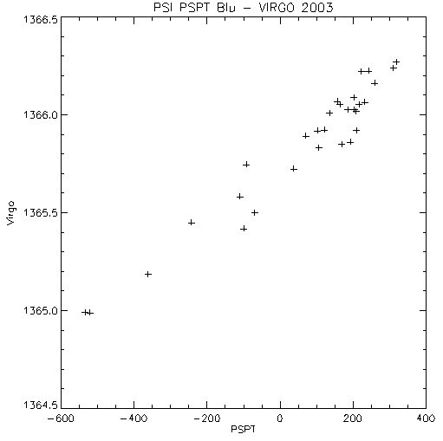
Per quanto riguarda il tipo di relazione, essa può essere
lineare o non lineare
La relazione è di tipo lineare se, rappresentata su assi cartesiane, si avvicina alla forma di una retta.
In questo all’aumentare (o al diminuire) di X aumenta (o diminuisce) Y
Ad esempio, all’aumentare dell’altezza di una persona aumenta anche il suo peso.

Slide 5
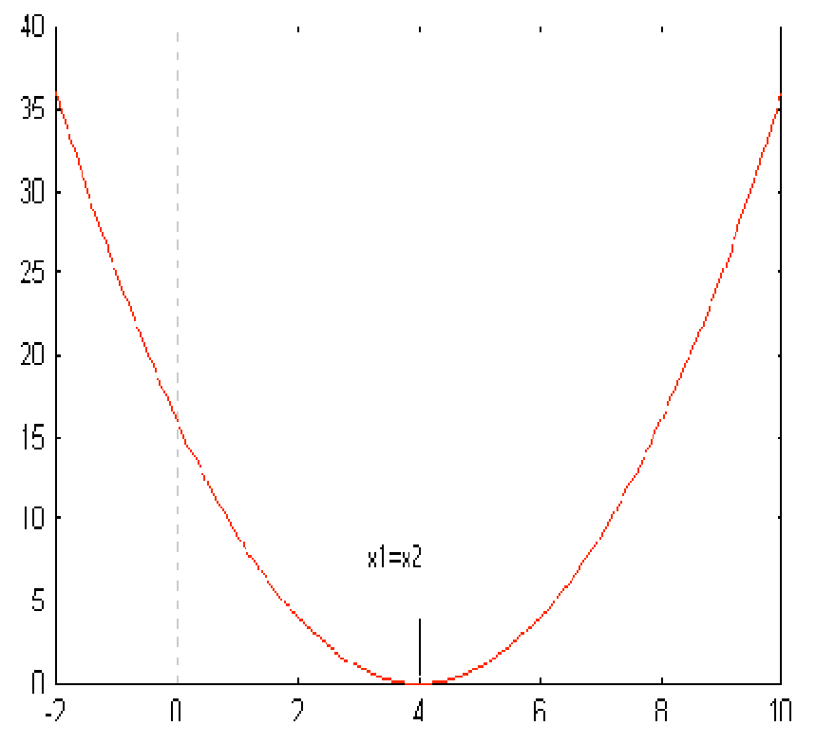
La relazione è di tipo non lineare, se rappresentata su assi cartesiane, ha un andamento curvilineo (parabola o iperbole).
In questo caso a livelli bassi e alti di X corrispondono livelli bassi di Y; mentre a livelli intermedi di X corrispondono livelli alti di Y.
Ad esempio, il tempo impiegato per risolvere un problema è alto quando l’ansia è bassa o alta, è minimo quando l’ansia ha livelli medi

Slide 6
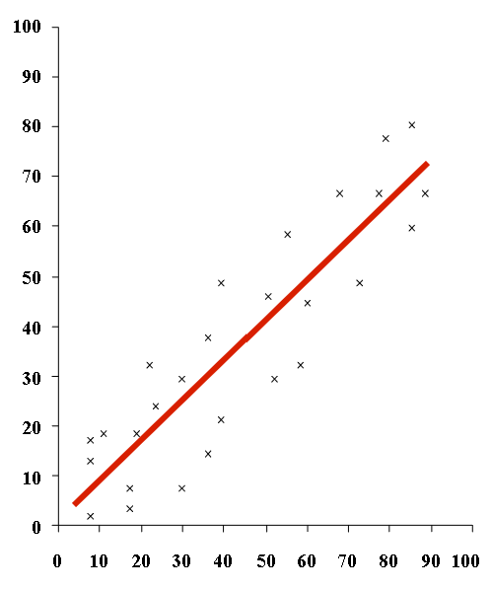
Per quanto riguarda la forma della relazione, si distinguono l’entità e la direzione.
La direzione può essere: positiva, se all’aumentare di una variabile aumenta anche l’altra.
Ad esempio, all’aumentare dei matrimoni aumentano il numero di nascite

Slide 7
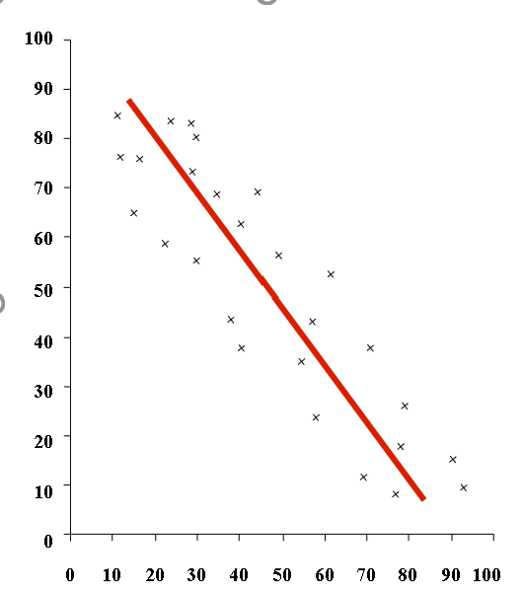
La direzione è negativa se all’aumentare di una variabile diminuisce l’atra.
Ad esempio all’aumentare dei divorzi diminuiscono il numero di nascite

Slide 8
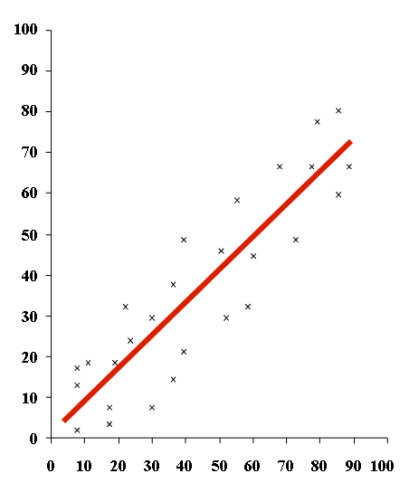
L’entità si riferisce alla forza della relazione esistente tra due variabili.
Quanto più i punteggi sono raggruppati attorno ad una retta, tanto più forte è la relazione tra due variabili.
Ad esempio, quanto più elevata è la temperatura, tanto più si suda.

Slide 9
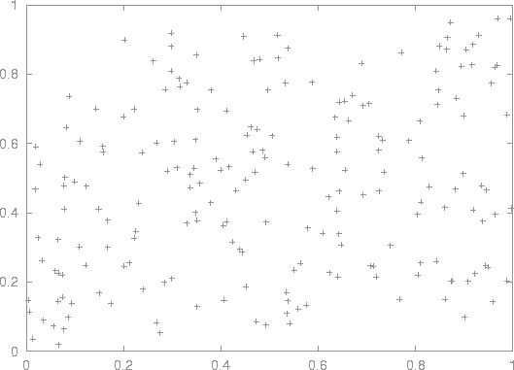
Se i punteggi sono dispersi in maniera uniforme, invece, tra le due variabili non esiste alcuna relazione.
Ad esempio, non esiste alcuna relazione tra la temperatura e la nostra età

Slide 10
Per esprimere la relazione esistente tra due variabili, si utilizza il coefficiente di correlazione
Tale coefficiente è standardizzato e può assumere valori che vanno da –1.00 (correlazione perfetta negativa) e +1.00 (correlazione perfetta positiva). Una correlazione uguale a 0 indica che tra le due variabili non vi è alcuna relazione.
Nota. La correlazione non include il concetto di causa-effetto, ma solo quello di rapporto tra variabili. La correlazione ci permette di affermare che tra due variabili c’è una relazione sistematica, ma non che una causa l’altra.

Slide 11
Esistono vari tipi di coefficienti di correlazione a seconda del tipo di scala della variabile.
Per le scale a intervalli o rapporti equivalenti si usa il coefficiente r di Pearson.
Per le scale ordinali si usano il coefficiente r_{s} di Spearman o il coefficiente tau di Kendall.

Slide 12
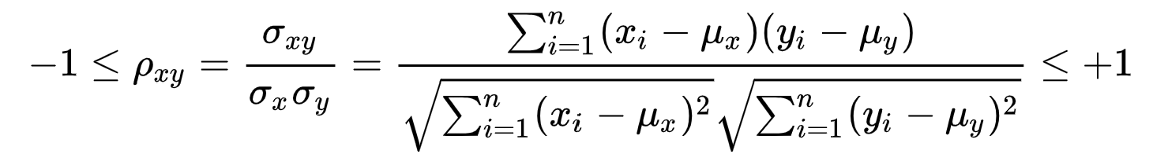
Per le scale a intervalli o rapporti equivalenti si usa il coefficiente r di Pearson.
Tale coefficiente è calcolato come rapporto tra la covarianza delle due variabili e il prodotto delle loro deviazioni standard
Può assumere valori che vanno da –1.00 (tra le due variabili vi è una correlazione perfetta negativa) e +1.00 (tra le due variabili vi è una correlazione perfetta positiva). Una correlazione uguale a 0 indica che tra le due variabili non vi è alcuna relazione.

Slide 13
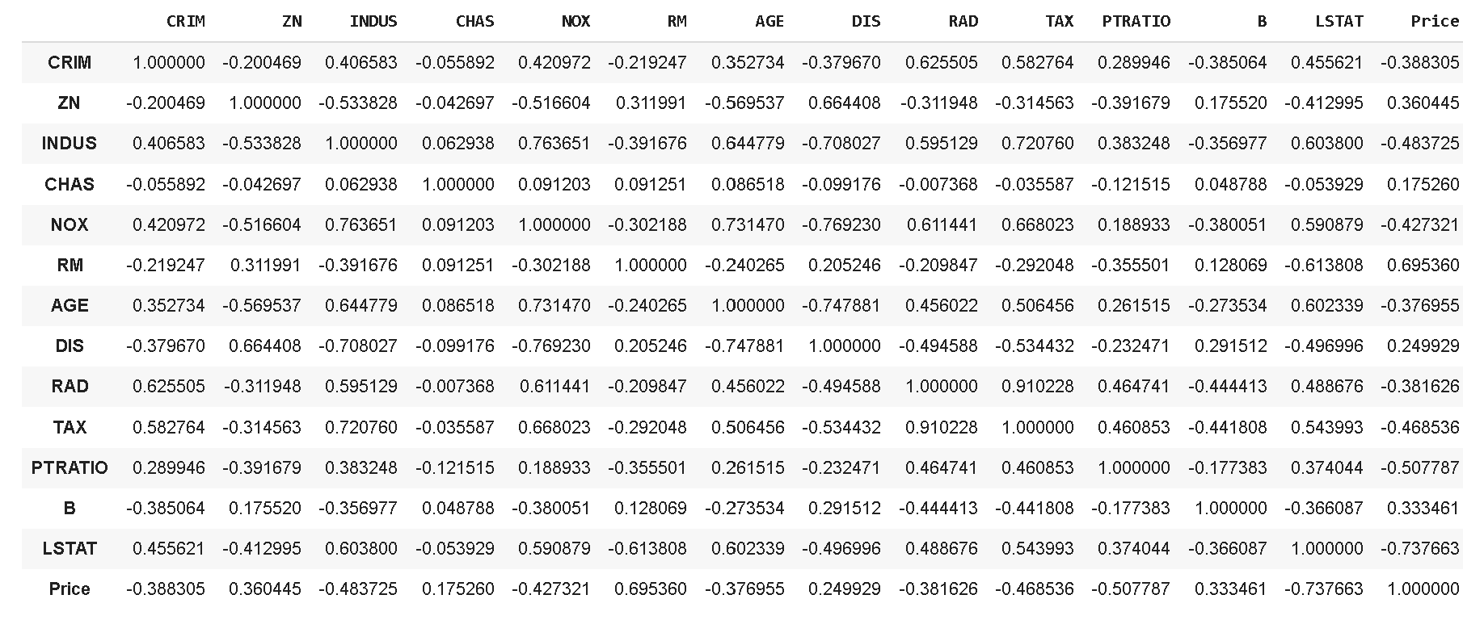
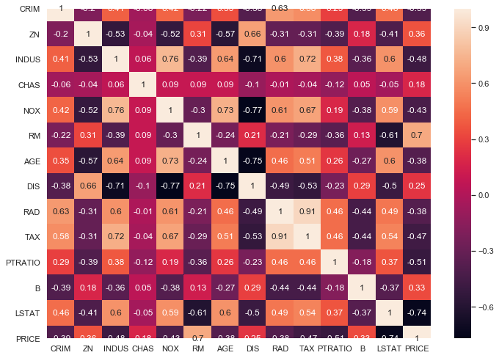

Slide 14
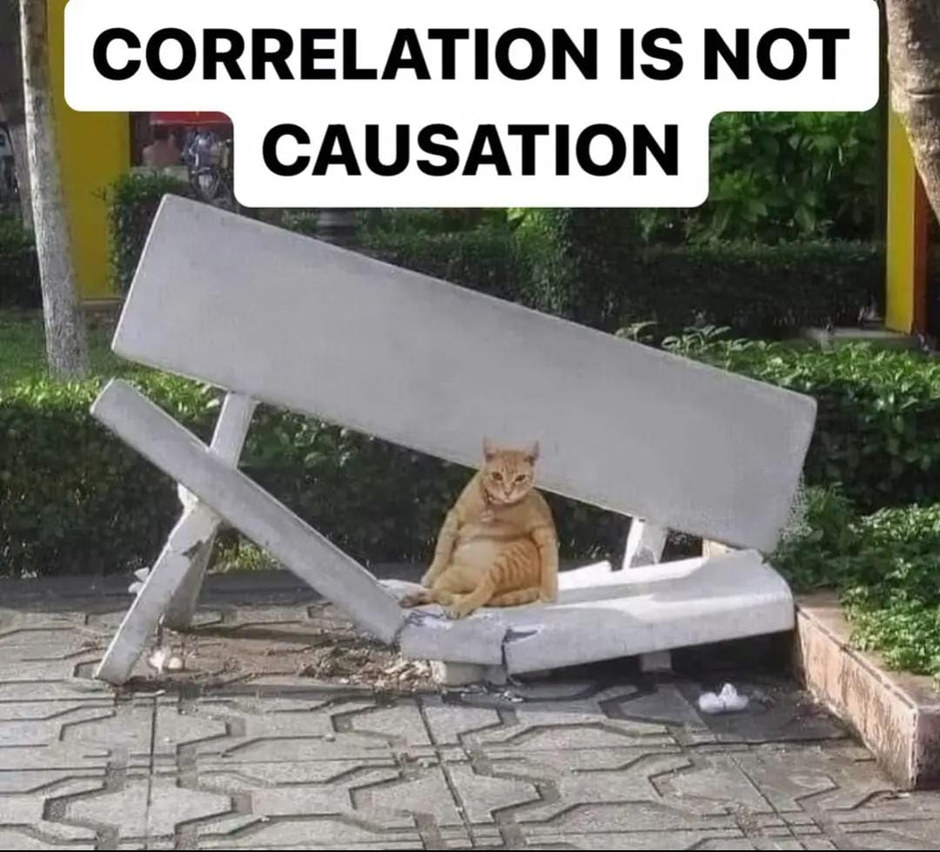

Slide 15
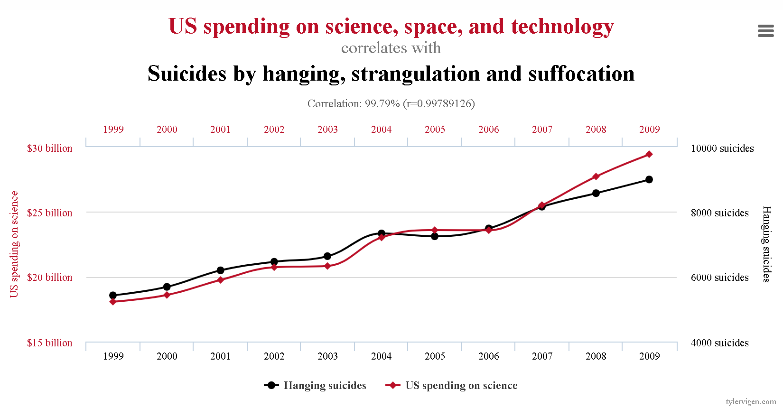
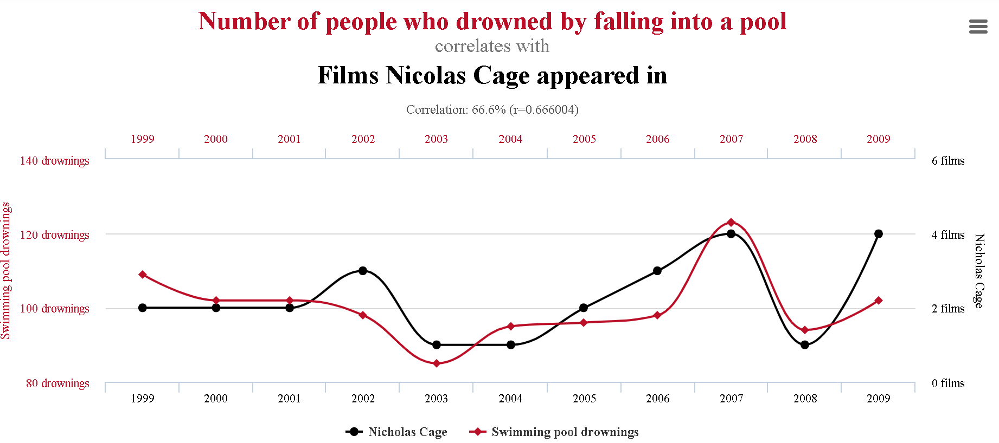

Slide 16
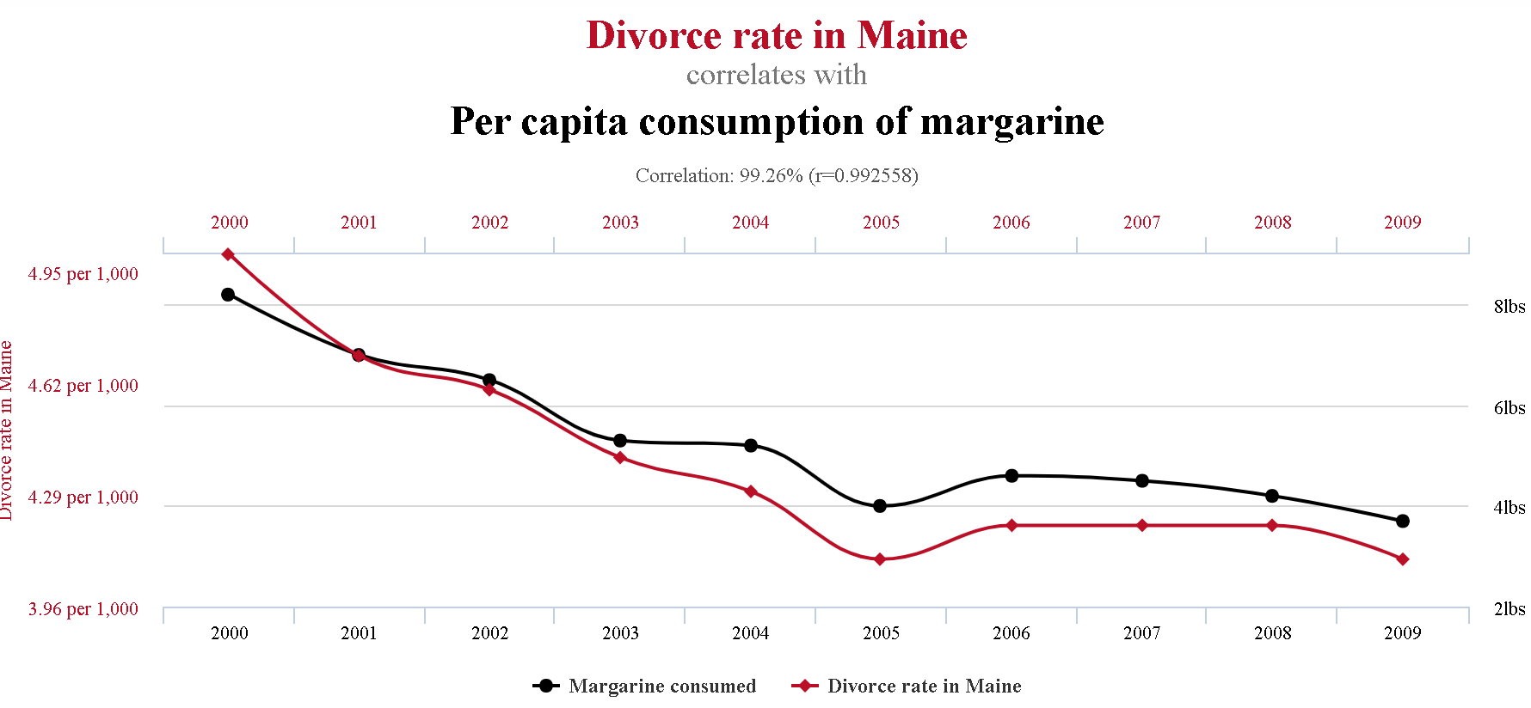
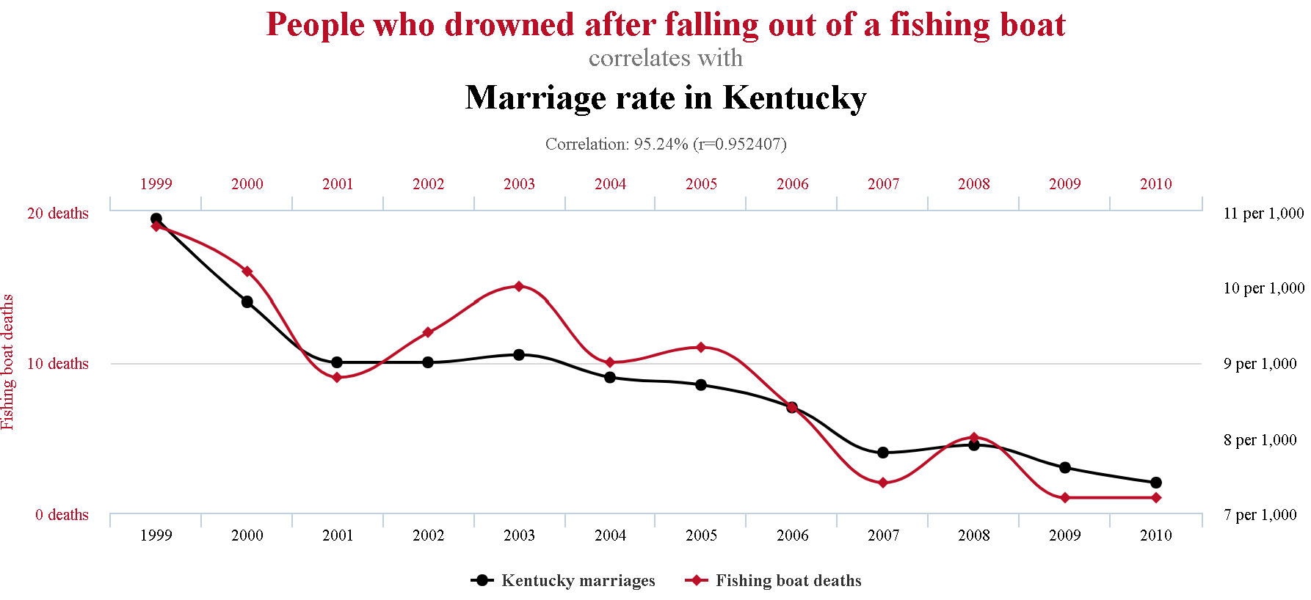

Slide 17
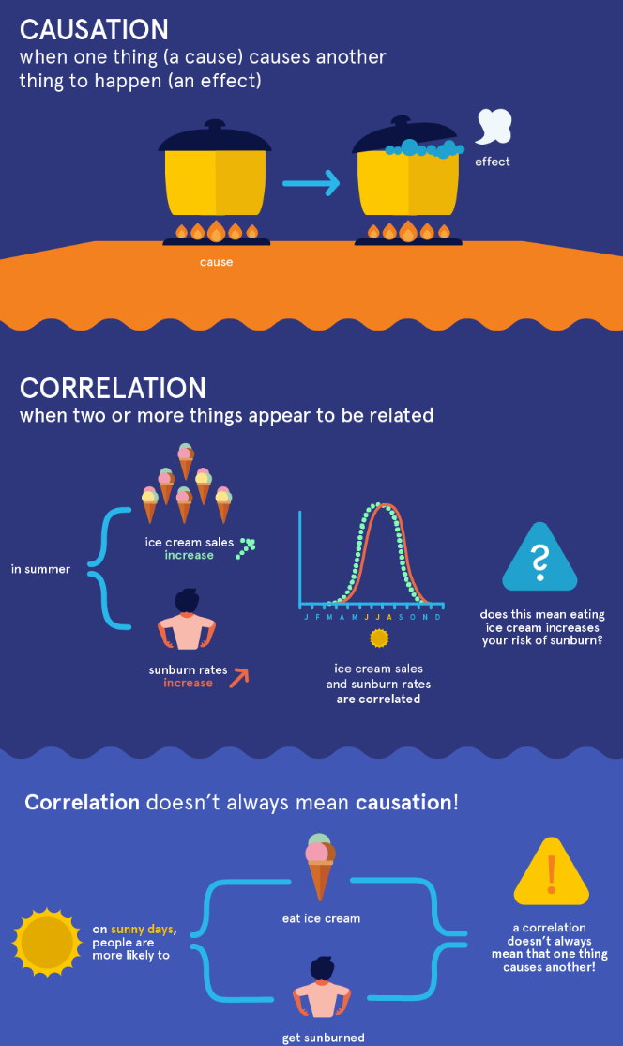
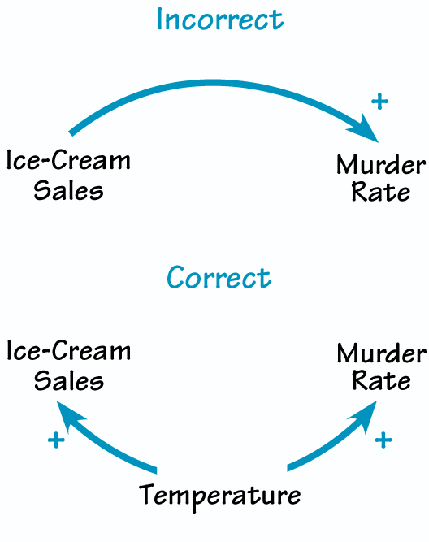

Slide 18
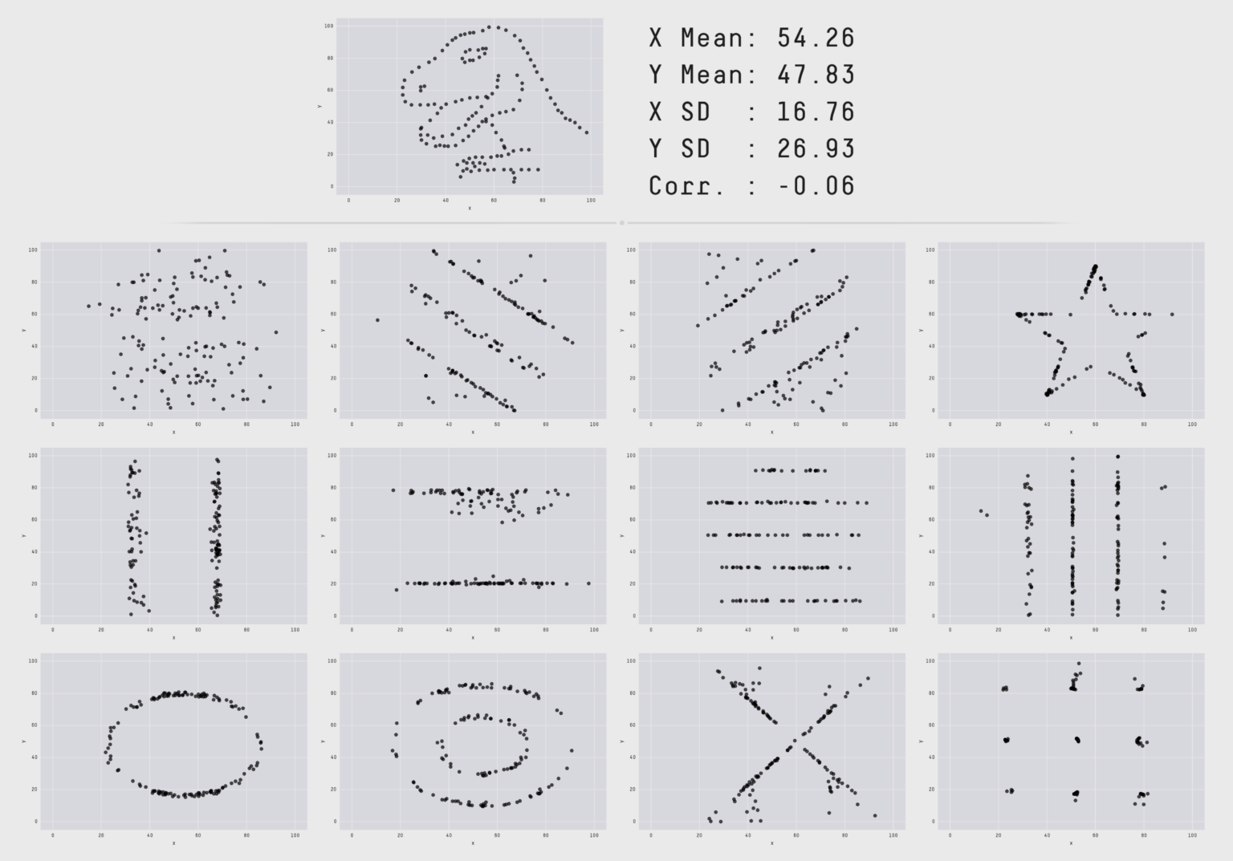

Slide 20
